Slide 1

Бөлім тақырыбы: 2-бөлім. Көркем әдебиет және эпикалық сарын
ҚАЗАҚ ӘДЕБИЕТІ (Т2)
8-СЫНЫП
37
Частных детских
сада
43
Мини-центра
Сабақтың тақырыбы:
Мұрат Мөңкеұлы «Үш қиян» толғауындағы заман көрінісі

Slide 2
Оқу мақсаты
8.3.2.1 шығармадағы материалдық және рухани құндылықтарды заманауи тұрғыда салыстырып, жаңашылдығына баға беру;
37
Частных детских
сада
43
Мини-центра
Сабақ мақсаттары
Бүгінгі сабақта:
Сенің білетінің:
• «Үш қиян» толғауының мазмұнын біледі, өз ойын дәлел келтіріп жеткізеді.
Сенің меңгеретінің:
Шығармадағы материалдық және рухани құндылықтарды заманауи тұрғыда салыстырып, жаңашылдығына баға беру;.

Slide 3
Бағалау критерийлері:
37
Частных детских
сада
43
Мини-центра
Тура және жанама мінездеулерді біледі және толғаудан анықтап, талдайды.

Slide 4
Сабаққа кіріспе
37
Частных детских
сада
43
Мини-центра
- Ұйымдастыру
-Қызығушылықты ояту, сабақтың тақырыбын болжау, мақсат қою;
-Ынтымақтастық атмосферасын құру;
-Үй тапсырмасын сұрау.
Ресурс. «Еділ» әнін тыңдау

Slide 5
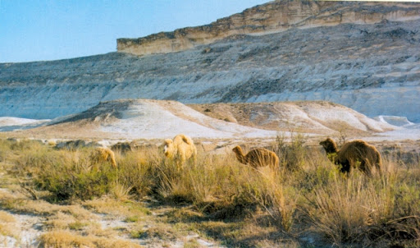
«Атмосфера орнату» әдісі
Суретке мұқият қарап, қайдай жер, еліміздің қай аумағы екенін анықтаңыз.

Slide 6
«Кластер» әдісі
Әр топ тақырыпқа байланысты бір-біріне өлең бойынша 3 түрлі сұрақ, пікір айтып талқылайды. Негізгі ақпаратты анықтайды.
Мінездеу. Авторға мінездеме беру. Заманның келбетіне сипаттама беру.
Анықтау.Асанқайғы,Қазтуған,Орақ,Мамай,Телағыс есімдері толғауда қандай себеппен аталатындығын анықтаңыздар.
Салыстыру.Мұрат заманы мен қазіргі заманды салыстырыңыздар.
Қалыптастырушы бағалау: «Ауызекі бағалау», «Қол сигналы».

Slide 7
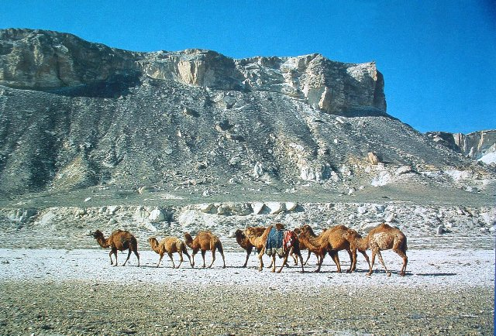
Талқылау сұрақтары
1. Ақын заманның келбетін, заманның реңін қалай суреттейді?
2. Заманның бұзылу себептерін ақын өлеңдерінен тауып, талдаңыздар.
37
Частных детских
сада
43
Мини-центра

Slide 8
«Үш қиян» толғауынан үзінді
Еділді тартып алғаны — Етекке қолды салғаны. Жайықты тартып алғаны – Жағаға қолды салғаны. Ойылды тартып алғаны – Ойдағысы болғаны. Маңғыстаудың үш түбек Оны дағы алғаны. Үргеніш пен Бұхарға Арбасын сүйреп барғаны, Қоныстың бар ма қалғаны?! Мал менен басты есептеп, Баланың санын алғаны — Аңғарсаңыз, жігіттер, Замананы тағы да Бір қырсықтың шалғаны!

Slide 9
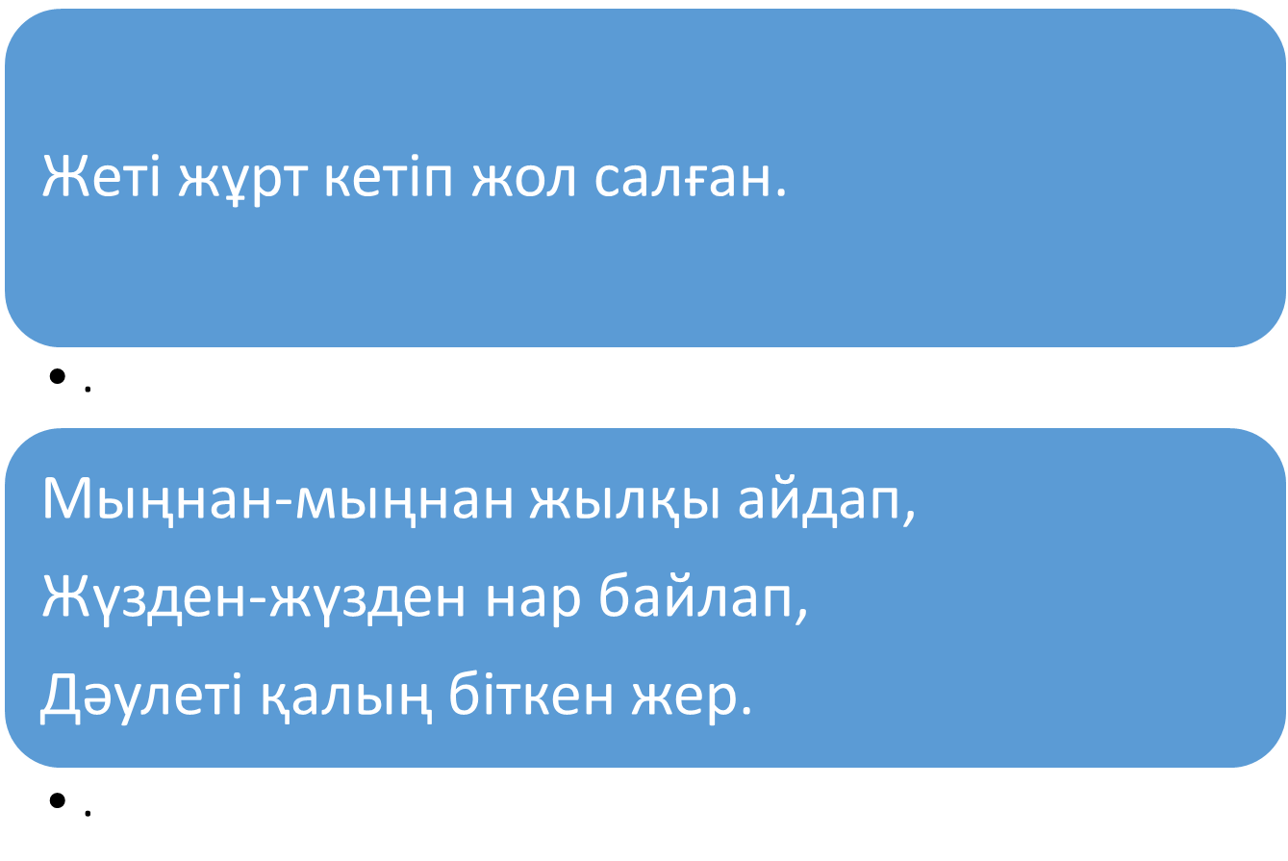

Slide 10
Сәйкестендір
Еділдің бойы
Майлы қиян
Жайықтың бойы
Шанды қиян
Маңғыстау бойы
Қанды қиян

Slide 11
Дұрыс жауабы
Еділдің бойы
Майлы қиян
Жайықтың бойы
Шанды қиян
Маңғыстау бойы
Қанды қиян

Slide 12
Салыстыру
Бүгінгі заман
Зар заман

Slide 13
2-тапсырма
37
Частных детских
сада
43
Мини-центра
Өлеңдегі образды «ПОПС формуласы» арқылы талдау:
«Менің ойымша...»
«Себебі,мен оны былай түсіндіремін...»
«Оны мен мына мысалдармен,фактілермен дәлелдей аламын...»
«Осыған байланысты мен мынадай шешімге келдім...»

Slide 14
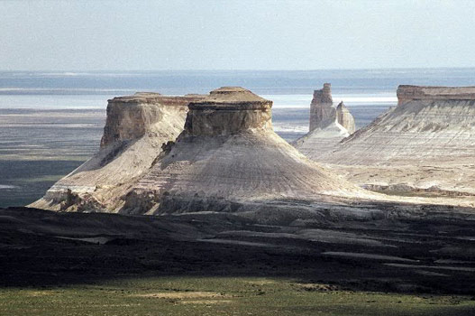
Өзіңді тексер
37
Частных детских
сада
43
Мини-центра
«Әдеби әңгіме шеңбері» - неге толғау «Үш қиян» деп аталаған деп ойлайсыз?
Рефлексия. «Ашық әңгіме» әдісі арқылы сабақ бойынша өз пікірлерін айтады.

Slide 15
Қорытынды
37
Частных детских
сада
43
Мини-центра
"Үш қиян” толғау-дастанында ақын "Үш қиян” деп — үш өзен салаларын айтады. Олар: Батыс Қазақстан өлкесі, Атырау аңғары, Ойыл, Қиыл, Жем, Сағыз өзендерінің айналасы. Олардың отаршылдардың қолында кеткені, елдің өрісінен айырылып, торыққаны жырланады. Соның салдарынан "заман” бұзылды: ақшалының күні туды, пара алу көбейді, арамзалар болыс болып, ел биледі, ағайындық пен татулыққа жік түсті, ел ішін жылпостар жайлады, дәулеттіден бақ тайды деп күңіренеді. Заман бейнесін осы суреттеулер арқылы танимыз.

Slide 16
Қосымша тапсырма
37
Частных детских
сада
43
Мини-центра
«Үш қиян» жырының өзіңе ұнаған тұсын жаттау, «Өткен заман мен бүгінгі заманның айырмашылығы» тақырыбында шағын ой-толғау жазу

